Slide 1
Опыт проектирования цифровой трансформации современной школы
2022
Капкова Елена Евгеньевна
директор МОАУ «СОШ №34»
г. Оренбург

Slide 2
Распространение информации
Аналоговое
Цифровое
Роль человека
Потребитель
Создатель информации
Доступ к ресурсам
Ограниченный
Открытый
Чувство изоляции
Чувство связанности

Slide 3
Главная задача российского образования –
внедрение современной и безопасной цифровой образовательной среды, обеспечивающей формирование ценности саморазвития и самообразования всех участников образовательных отношений через обновление информационно-телекоммуникационной инфраструктуры, подготовку кадров и развитие цифровых платформ

Slide 4
Недостатки архитектуры информационной среды:

Slide 5
Основные направления цифровизации:
Цифровизация как автоматизация производственных процессов
Цифровизация как дополнительный канал образования

Slide 6
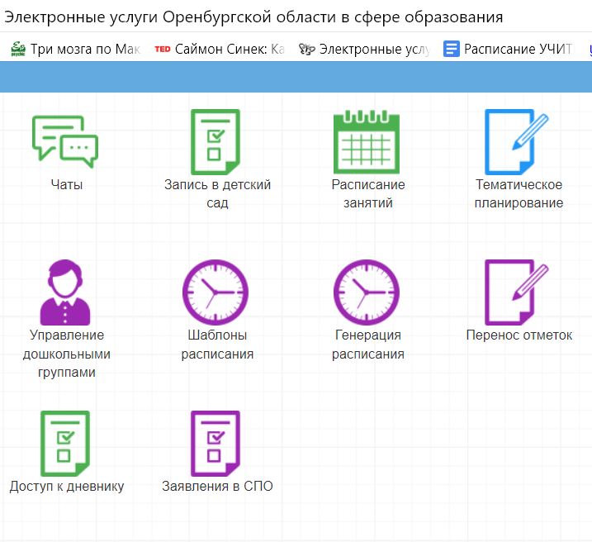
01
Цифровизация как автоматизация производственных процессов
Электронный журнал Оренбургской области
Журнал учета питания
Журнал получения дополнительных образовательных услуг

Slide 7
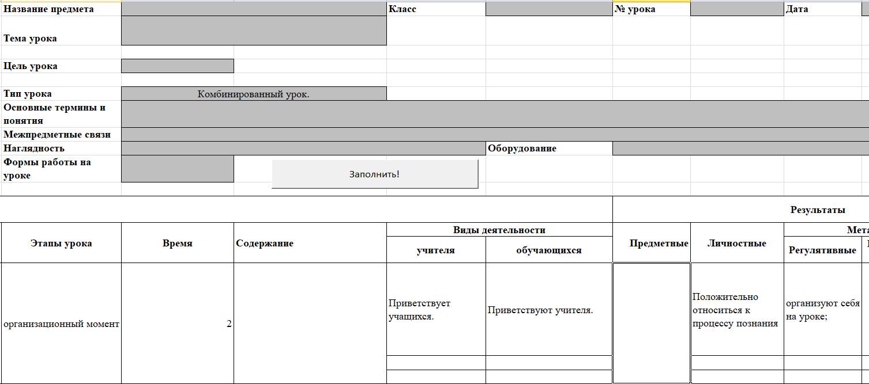
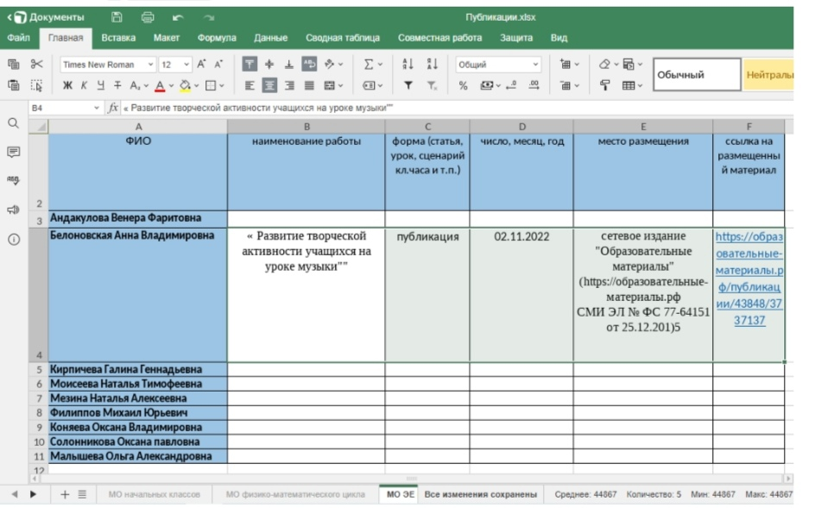
Проекты этого года:
Цифровой план воспитательной работы
Цифровой социальный паспорт класса
Цифровое портфолио педагога как способ фиксирования
Цифровой лист самооценки

Slide 8
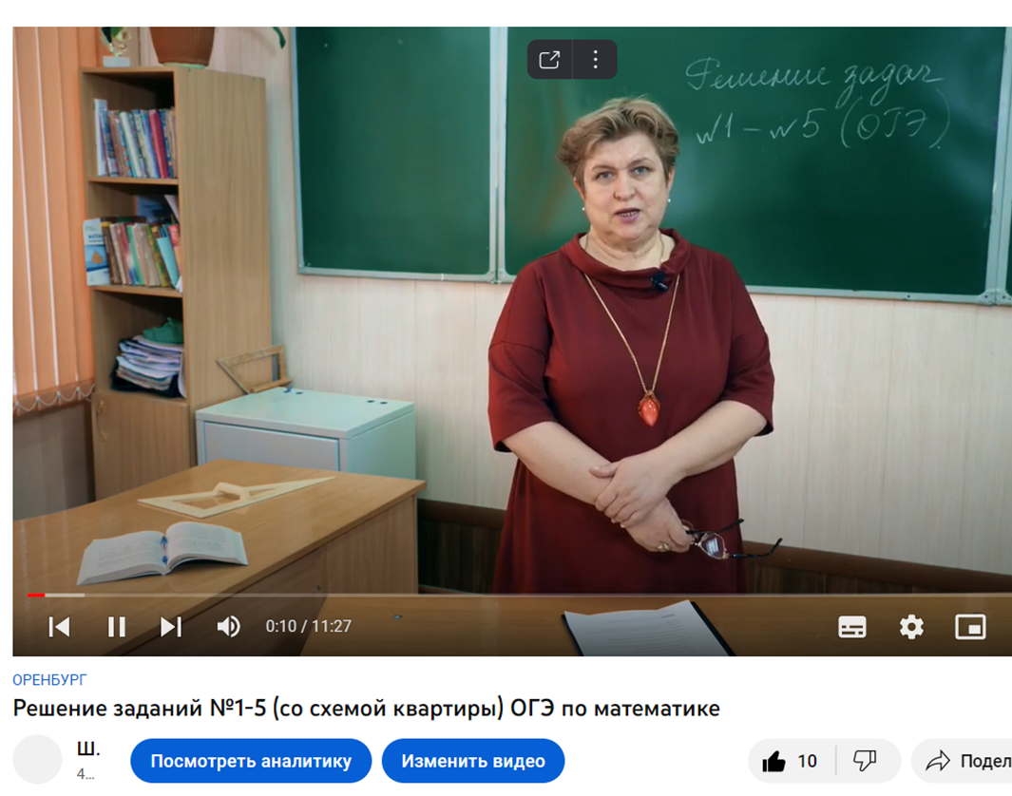
02
Цифровизация как дополнительный канал образования
2020 – создание подборки видеоуроков с разбором заданий
задания 1-5 ОГЭ
6000 просмотров

Slide 9
Цифровизация – это не только работа в интернете, но и использование новых технологий
Концепция проекта «Внуки Циолковского»
создание эффективной образовательной среды, которая отвечала бы тенденциям развития современного общества и одновременно позволила бы начать подготовку детей к реальному участию в научно-техническом прогрессе, мотивировать их на освоение инженерно-технических профессий, создать атмосферу полной вовлечённости в проектную деятельность

Slide 10
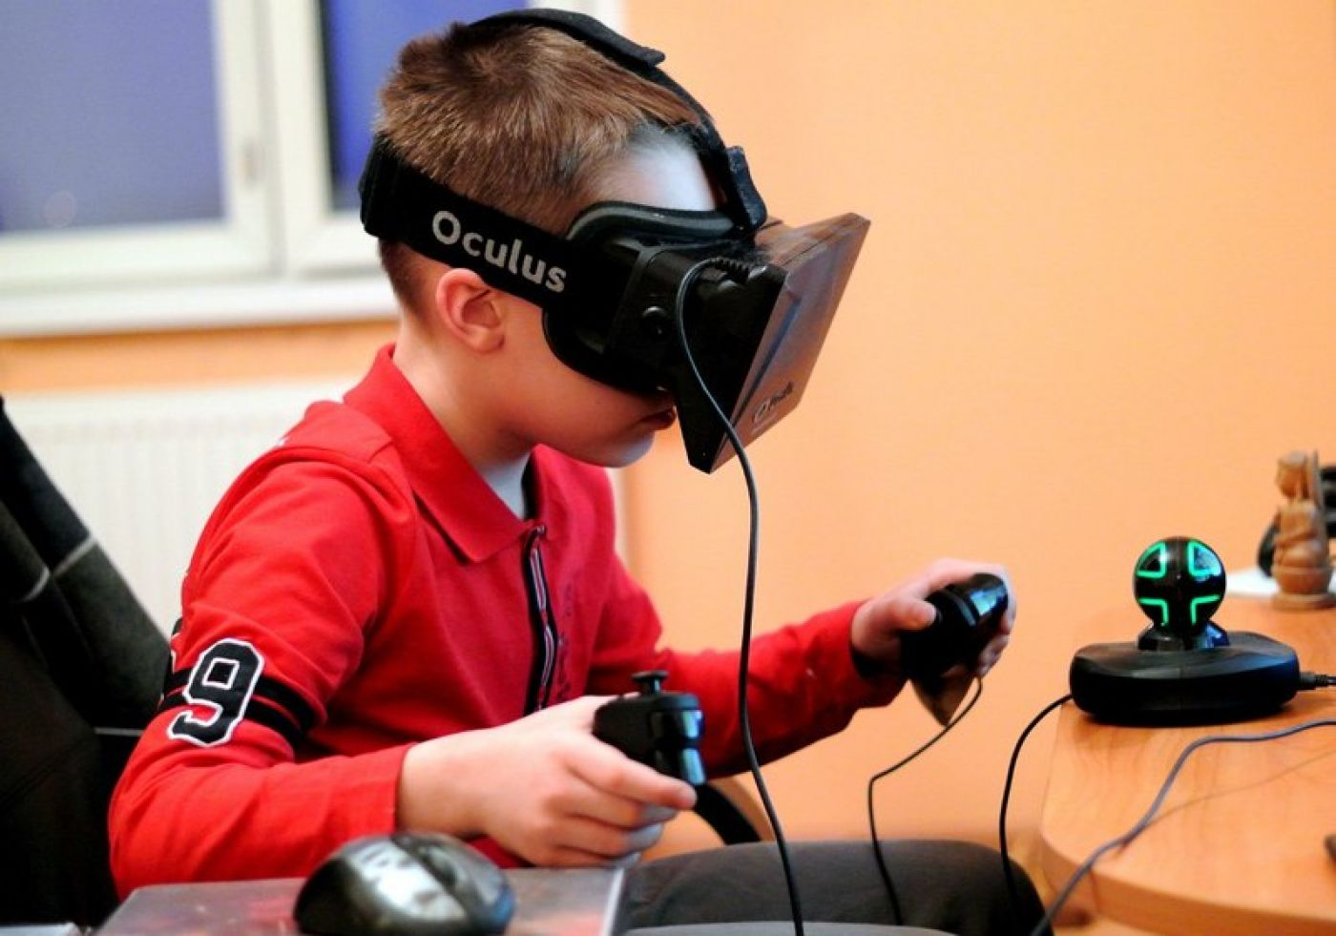
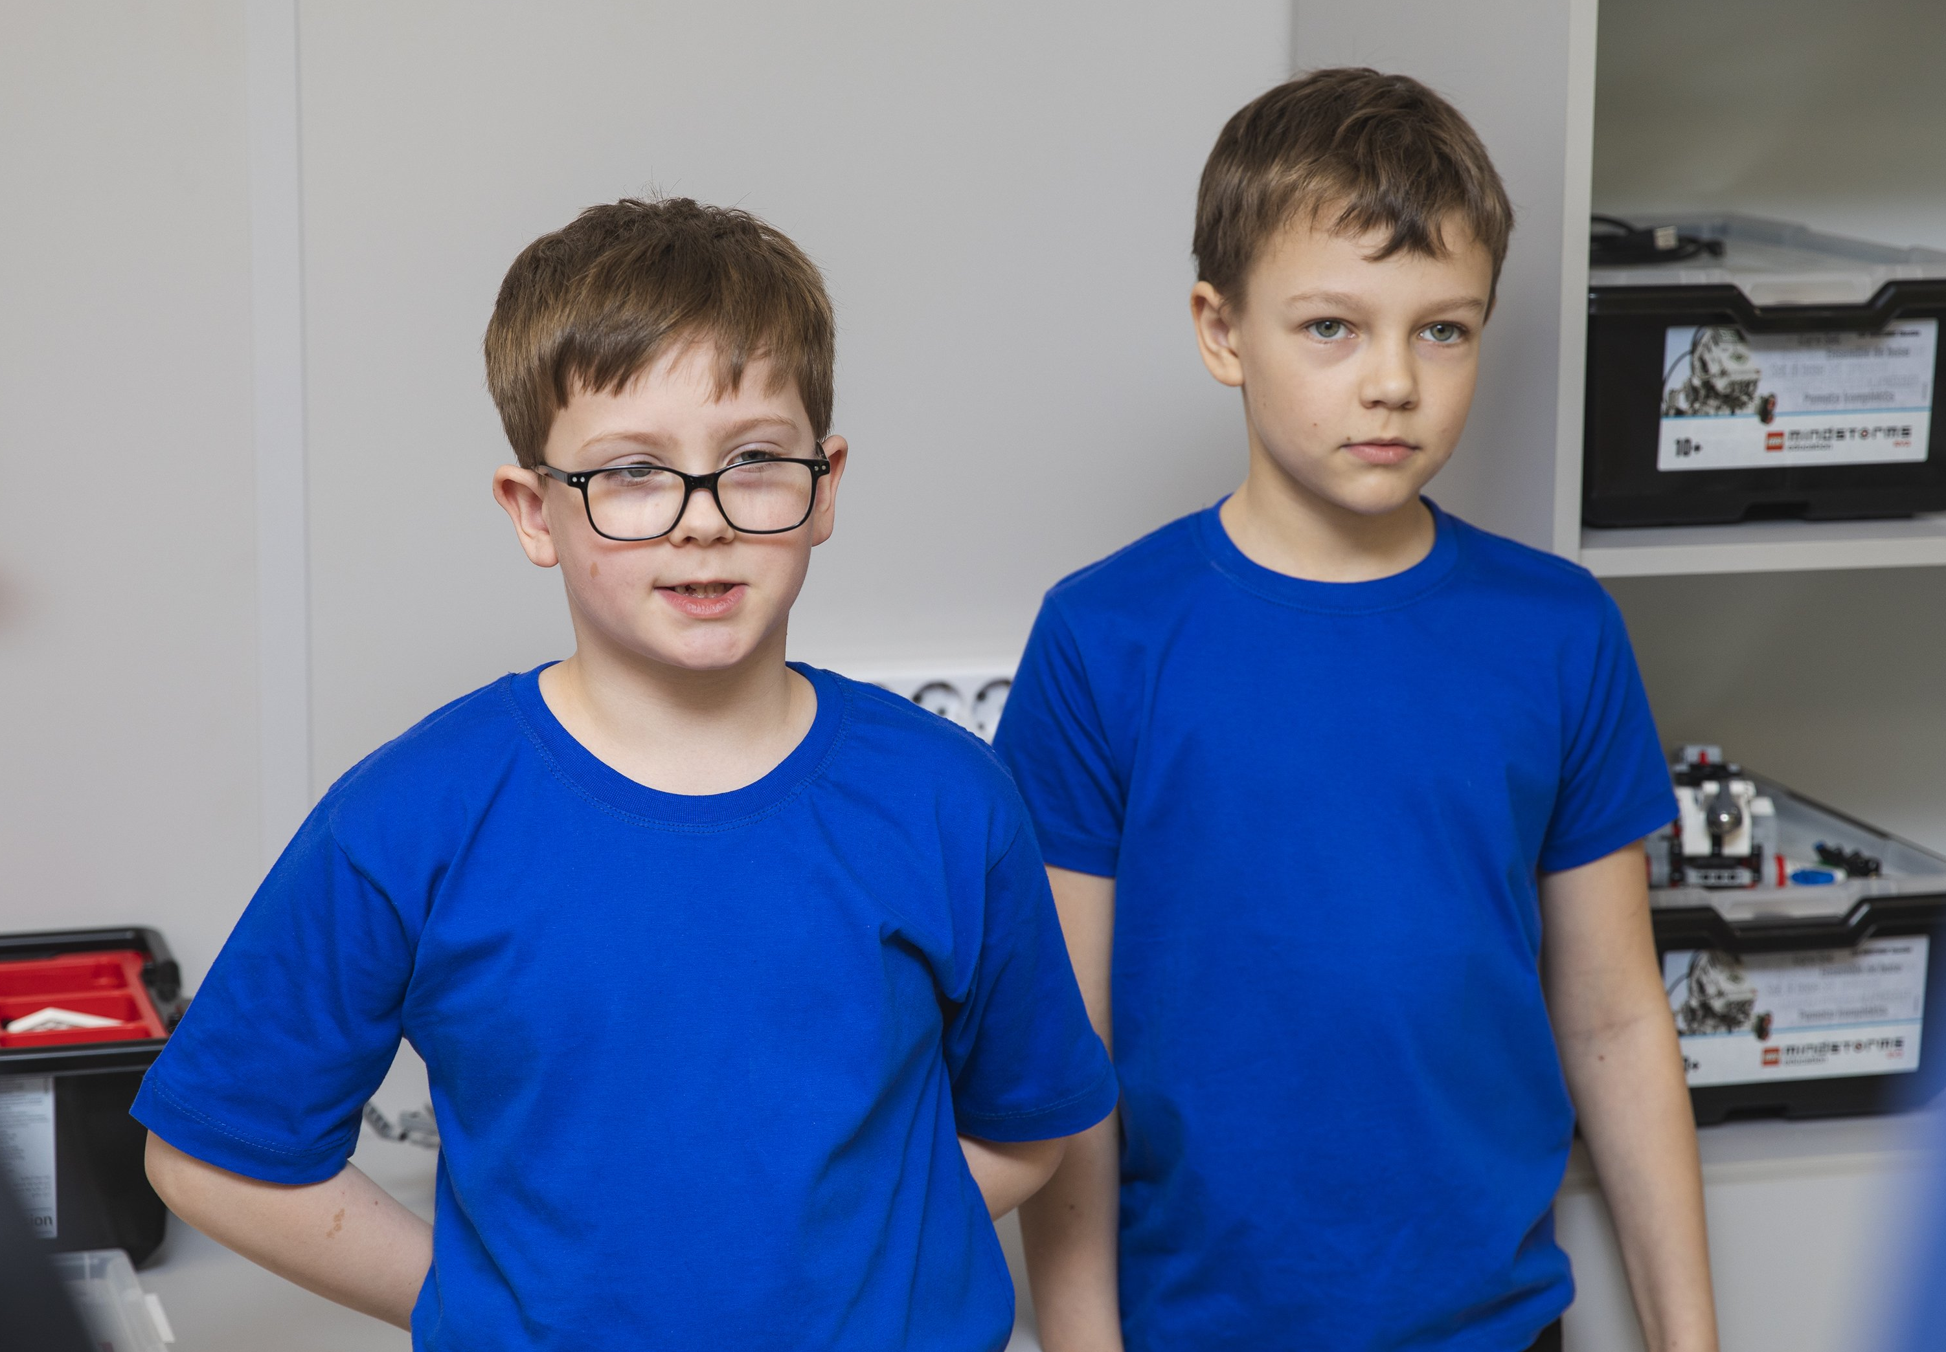
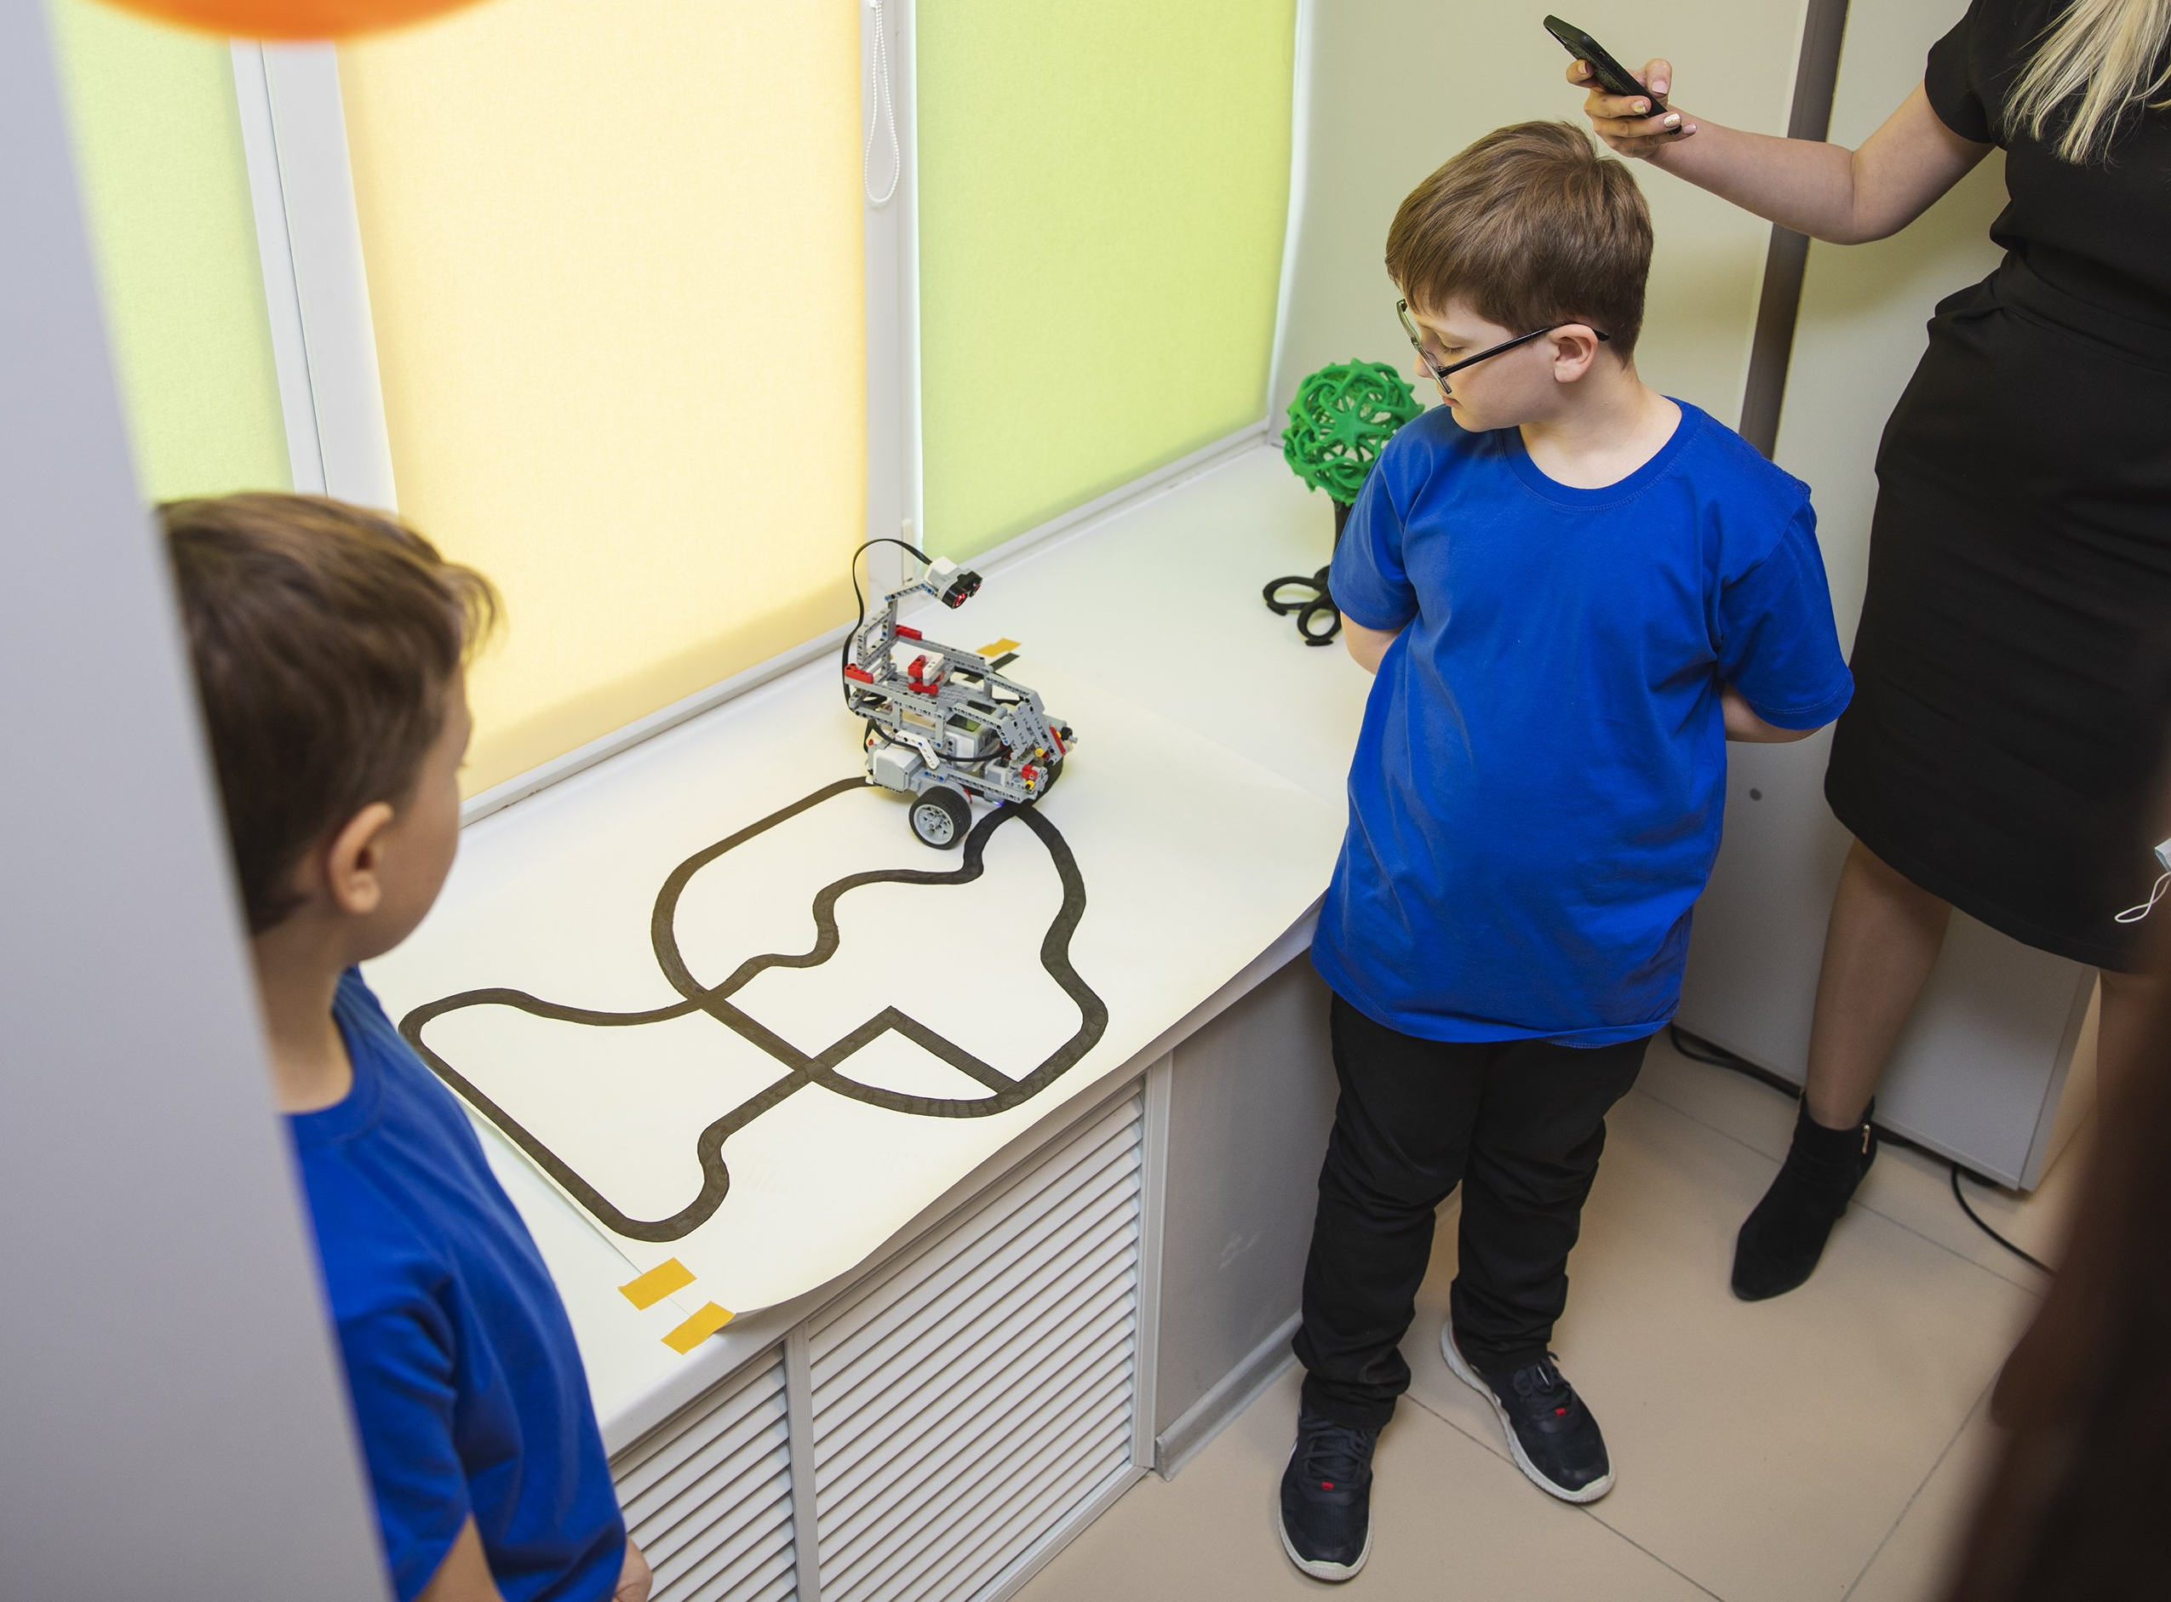

Slide 11
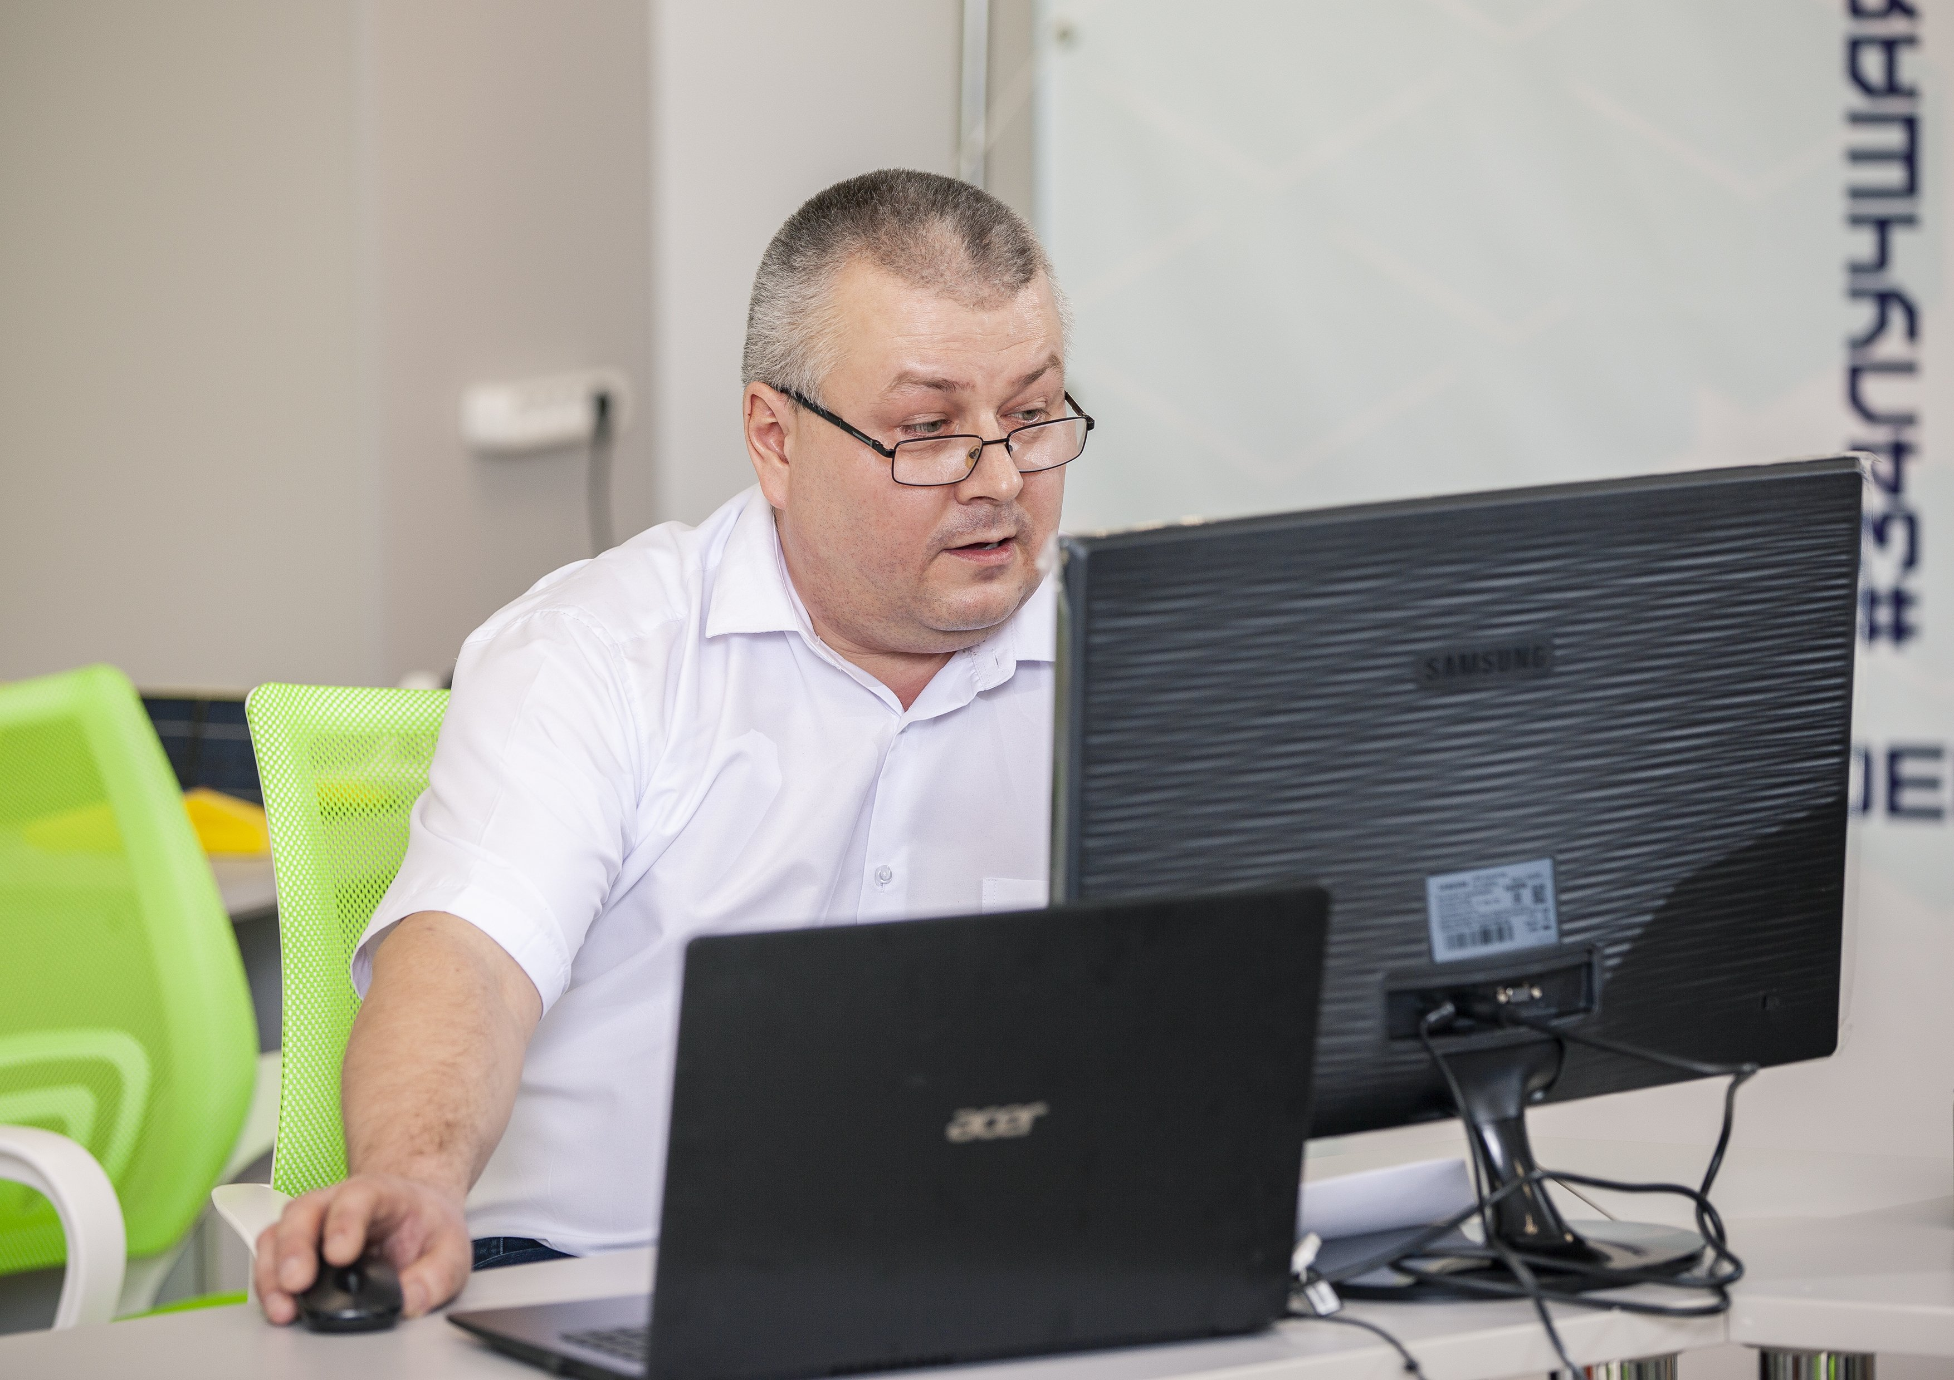
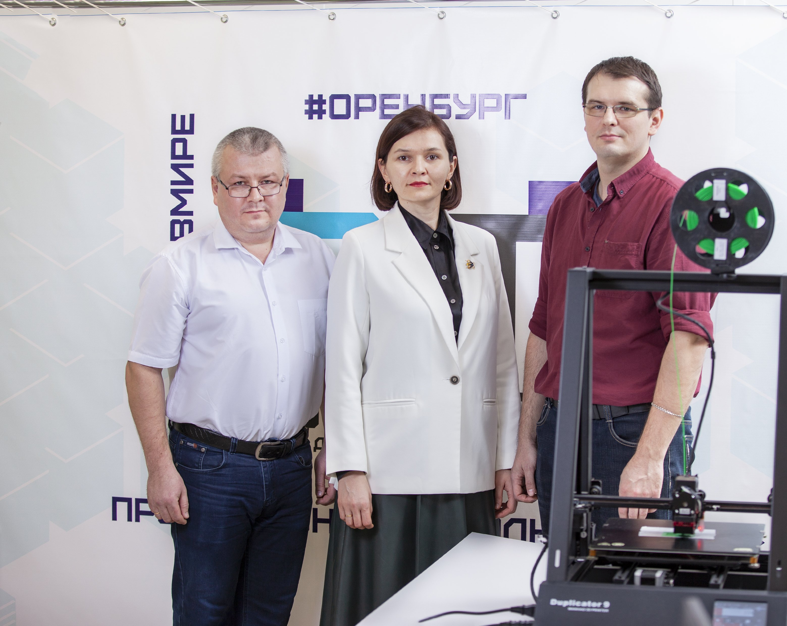
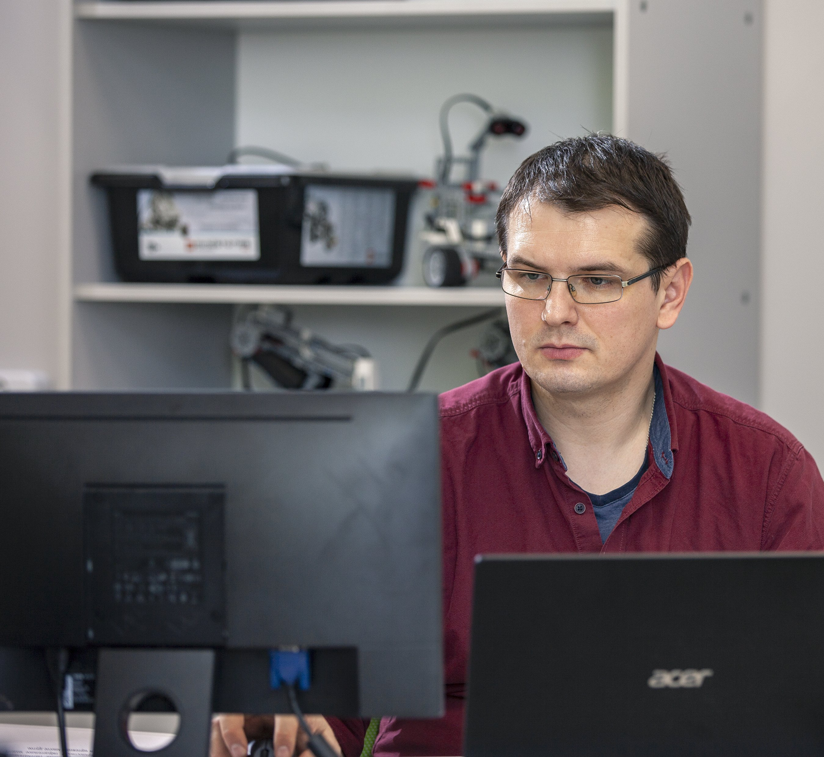

Slide 12
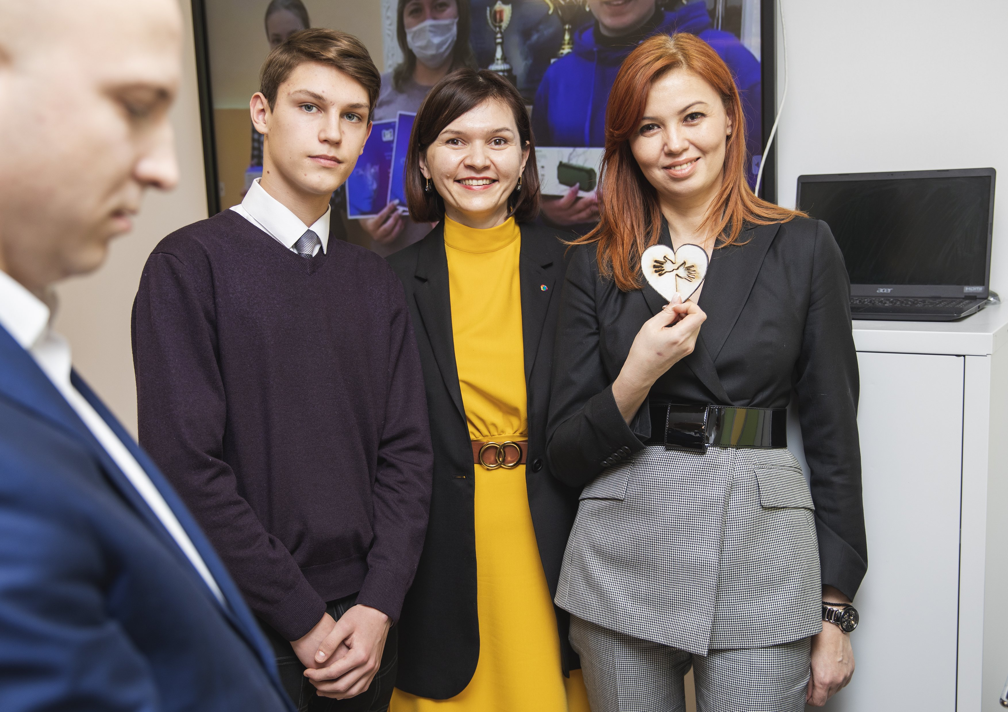

Slide 13
Спасибо за внимание!
Капкова Елена Евгеньевна
Директор МОАУ «СОШ №34»
г. Оренбург
+79033-66-93-36
principal34@yandex.ru
ВК @eekapkova

